Slide 1
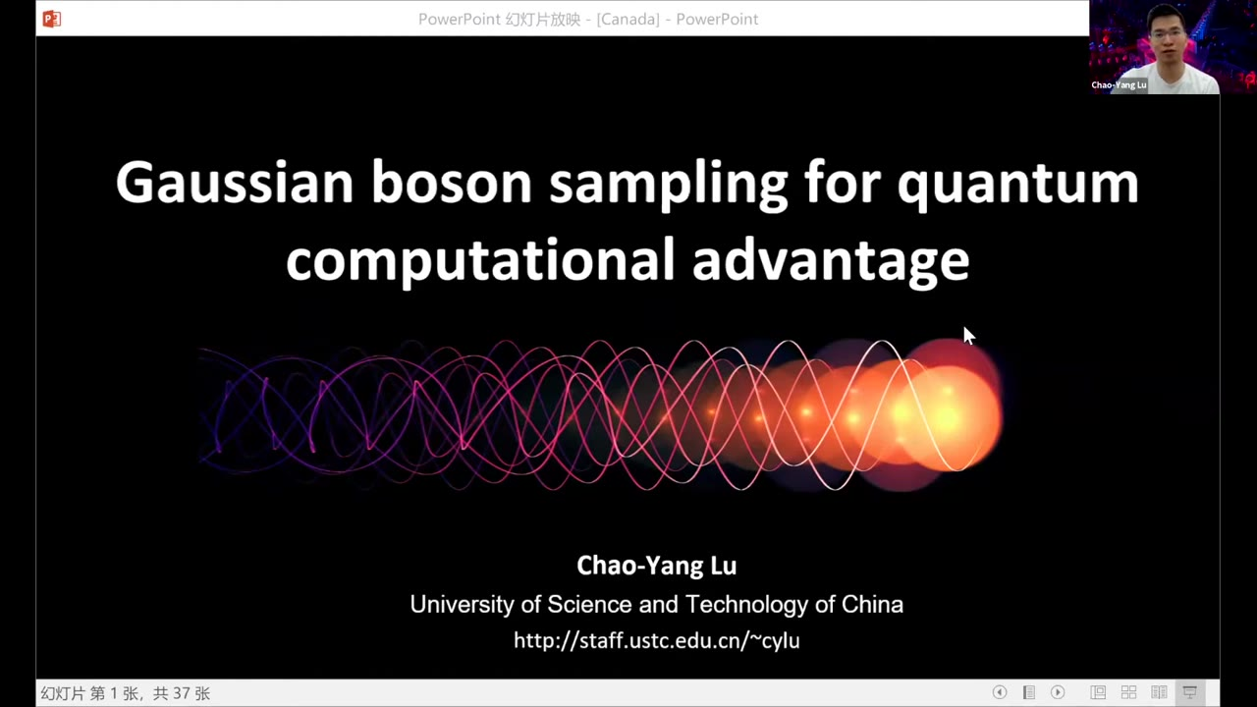
Gaussian boson sampling a kvantová výhoda
Zápisky z přednášky Chao-Yang Lua (USTC) v Quantum Research Seminars Toronto, 2. 6. 2021
Titulní slajd přednášky
Notes:
Chao-Yang Lu vede s Jian-Wei Panem fotonické experimenty v USTC. Přednáška je půl roku po prvním Jiuzhangu a těsně před vydáním Jiuzhangu 2.0. Podrobné zápisky jsou v aplikaci Quantum Knowledge Base v tématu Fotonika.

Slide 2
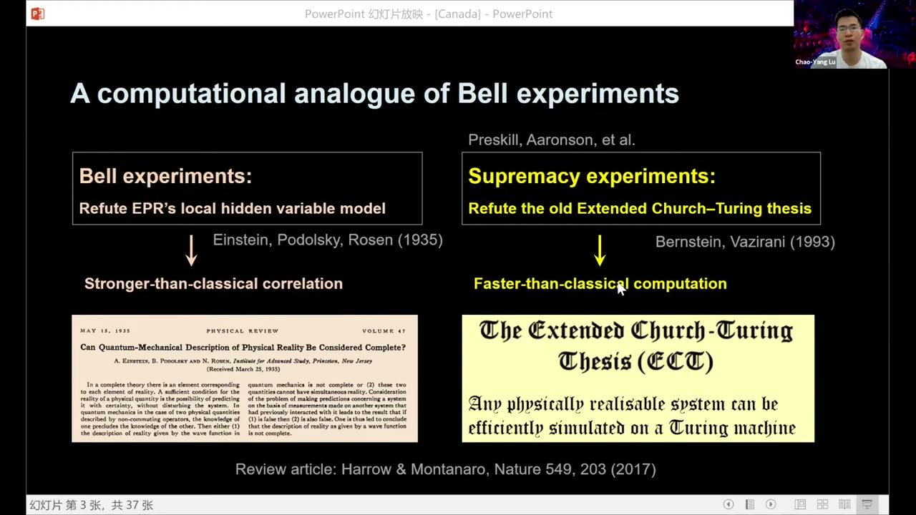
Proč dokazovat kvantovou výhodu
Milník po cestě
Přesně zadaná úloha, ne nutně užitečná, ale drtivě rychlejší než klasika.
Obdoba Bellova testu
Bell vyvrátil lokální skryté parametry, výhoda má vyvrátit rozšířenou Churchovu–Turingovu tezi.
Není jednorázová
Jako Bellovy testy se musí zpřesňovat, protože klasické algoritmy se zlepšují.
Výpočetní obdoba Bellových pokusů
Notes:
Google ukázal výhodu se Sycamorem (53 qubitů, náhodné obvody). Vazirani připomíná, že nadřazenost je proces: klasičtí informatici přicházejí s lepšími algoritmy.

Slide 3
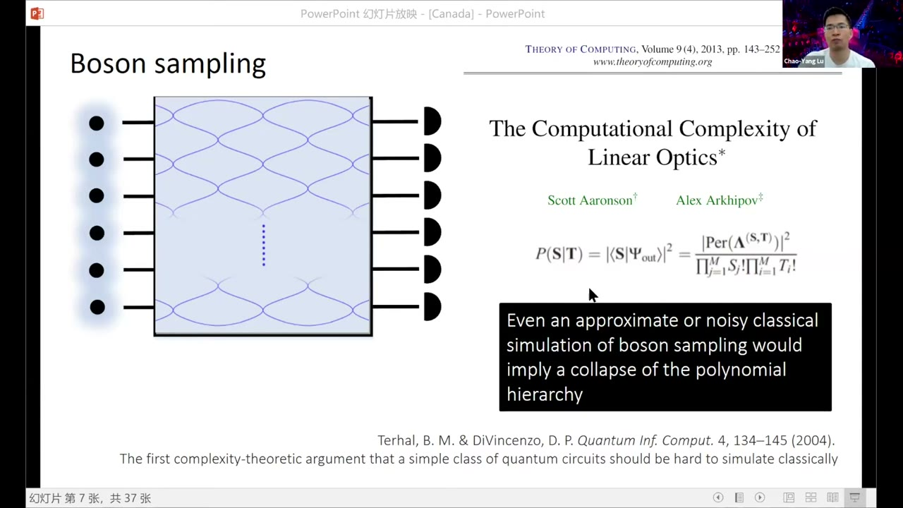
Boson sampling: proč je permanent těžký
1
Zdroje, interferometr, detektory
Jednotlivé fotony projdou sítí děličů a měří se, kam dopadly.
2
Amplitudy se sčítají
Pravděpodobnost výstupu je |Perm(U_S,T)|² / S!
3
Těžké i přibližně
Aaronson a Arkhipov: i přibližná klasická simulace by zhroutila polynomiální hierarchii.
Boson sampling a výpočetní složitost lineární optiky
Notes:
Permanent je determinant bez znamének. Znaménka umožňují Gaussovu eliminaci, permanent je #P-těžký a nejlepší algoritmy potřebují řádově n·2^n operací.

Slide 4
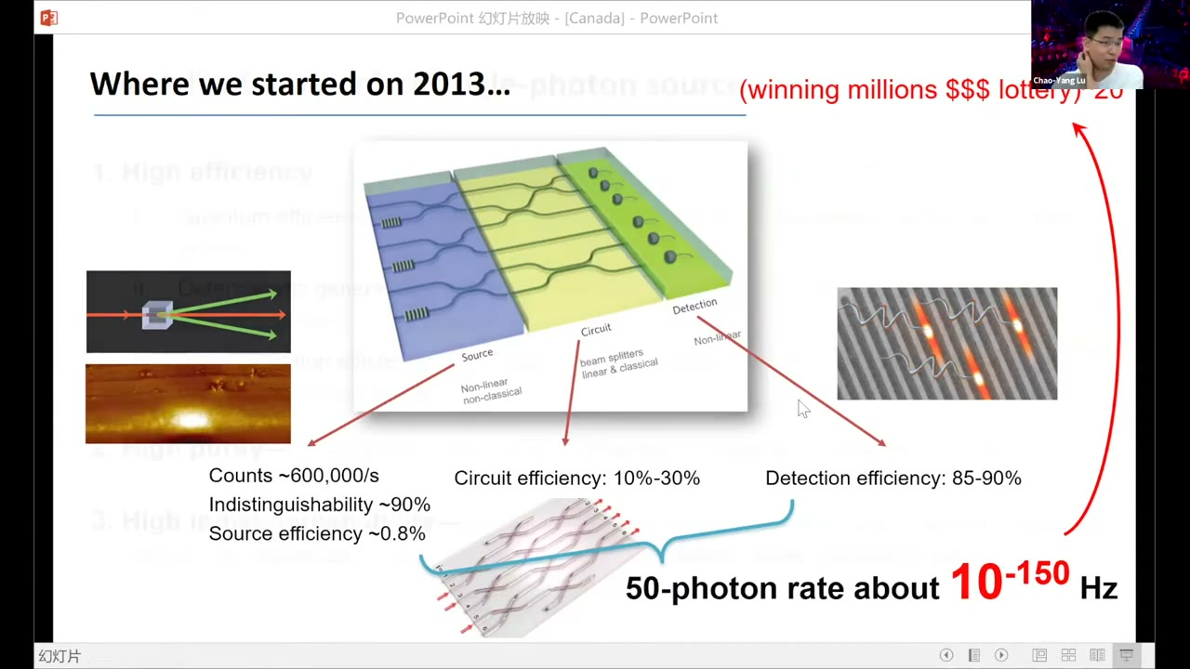
2013: účinnosti se násobí na každý foton
0,8 %
účinnost zdroje (600 000 fotonů/s, nerozlišitelnost ~90 %)
10–30 %
propustnost interferometru
85–90 %
účinnost detektorů
Kde začínali v roce 2013
10⁻¹⁵⁰ Hz
odhadovaná frekvence padesátifotonových událostí
Notes:
Pravděpodobnost je součin účinností na foton umocněný na počet fotonů. Náš přepočet: 0,008 · 0,2 · 0,875 ≈ 0,0014 a 0,0014^50 ≈ 10^-143, řádově jako na slajdu.

Slide 5
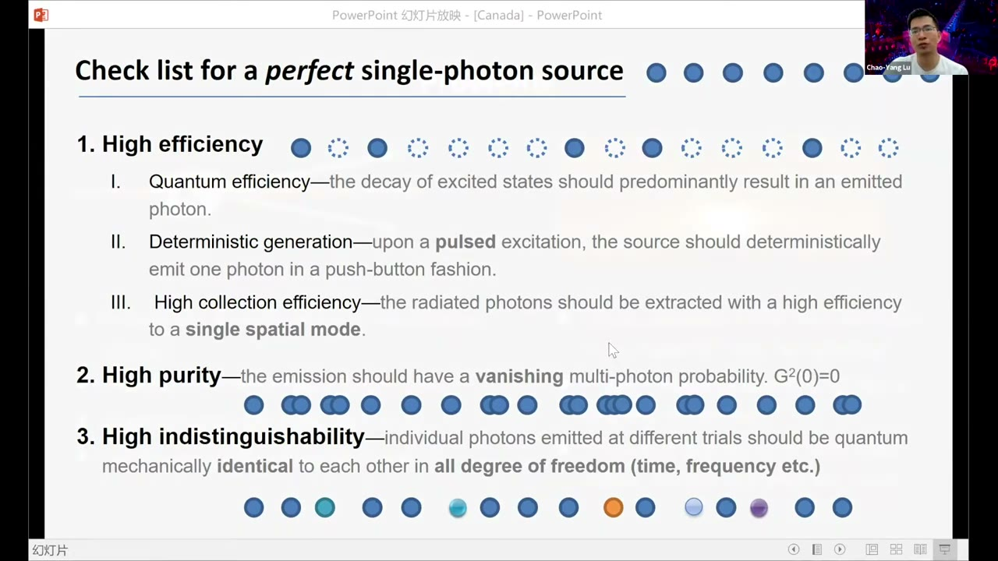
Kontrolní seznam dokonalého zdroje
1
Vysoká účinnost
kvantová účinnost, deterministické generování a sběr do jednoho módu
2
Vysoká čistota
téměř nulová pravděpodobnost dvou fotonů v pulsu, g⁽²⁾(0) → 0
3
Nerozlišitelnost
fotony stejné ve všech stupních volnosti: čas, frekvence, polarizace, mód
Všechno musí platit zároveň
Notes:
Bez nerozlišitelnosti zmizí interference a s ní i výpočetní těžkost: rozlišitelné fotony dávají permanent nezáporné matice, který jde přibližně spočítat efektivně.

Slide 6
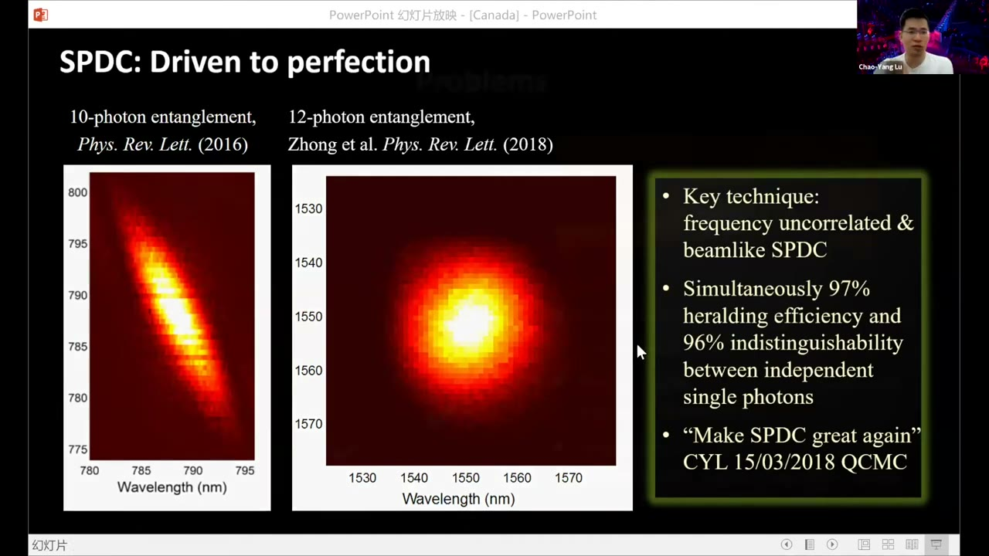
SPDC dotažená k dokonalosti
2016: dva kruhové svazky
Místo průsečíků prstenců gaussovské svazky: sběr 70 % při nerozlišitelnosti 91 %.
2018: bez spektrálních korelací
Kruhová sdružená spektrální amplituda, žádné filtry: 97 % a 96 % zároveň.
Frekvenčně nekorelované páry
Notes:
SPDC je dříč multifotonových pokusů, ale emise je náhodná a s výkonem rostou vícenásobné páry. Lu ukazuje, že ani po dvaceti letech nebyla optimální, a jak ji jeho skupina vylepšila.

Slide 7
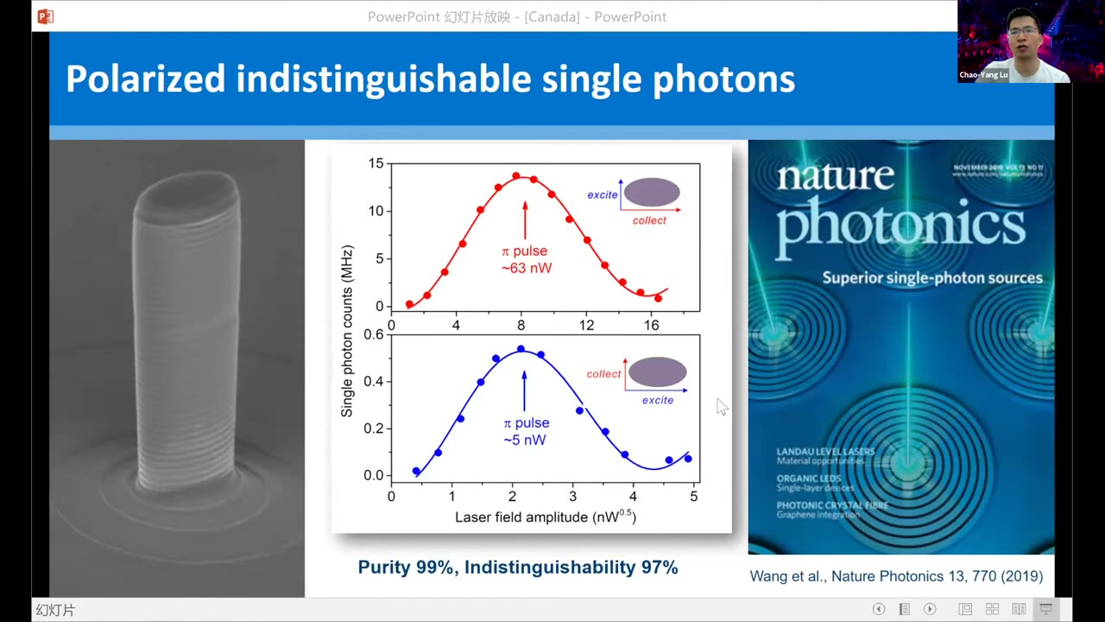
Kvantová tečka: umělý atom
1
Rezonanční buzení
π-puls několika nanowattů, bez časového rozmazání; nerozlišitelnost 99,5 %
2
Mikropilíř
Purcellův jev: doba života 700 → 80 ps, extrakce 1 % → 66 %
3
Eliptická dutina
budit V, sbírat H: konec ztrát na polarizačním filtru; čistota 99 %, nerozlišitelnost 97 %
Polarizované nerozlišitelné jednotlivé fotony (Wang a kol. 2019)
Notes:
Rezonanční buzení zlepšilo kvalitu, ale polarizační filtr proti laseru bral aspoň polovinu fotonů. Eliptický mikropilíř má dva nedegenerované módy a zesiluje emisi jen do jednoho z nich.

Slide 8
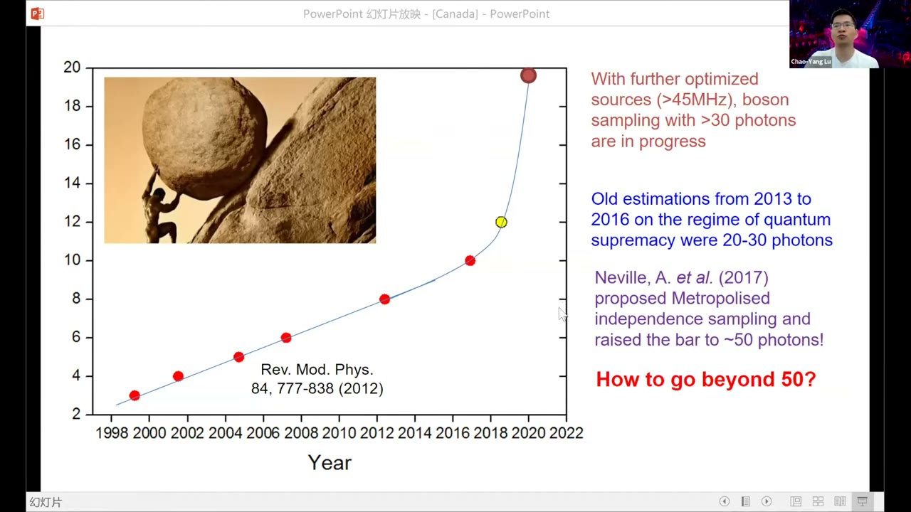
20 fotonů v 60 módech a laťka 50 fotonů
2019
Boson sampling s kvantovou tečkou: 20 vstupních fotonů, 60 módů, výstupní prostor 10¹⁴.
2017, Bristol
Lepší klasický algoritmus zvedl hranici výhody z 20–30 asi na 50 fotonů.
Otázka
Jak se dostat za 50 fotonů, když se účinnosti násobí?
Odhady hranice výhody v čase
Notes:
Jedna tečka dává fotony v čase; aby šly do interferometru naráz, musí se demultiplexovat a každý přepínač přidá ztráty.

Slide 9
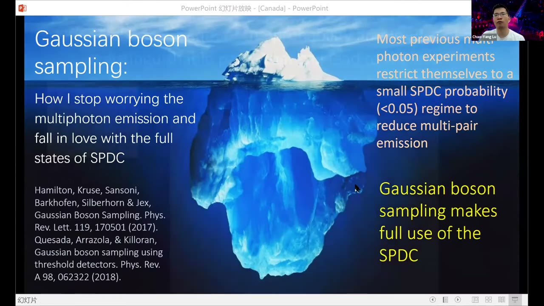
GBS: využít celý ledovec SPDC
1
Stlačené vakuum
superpozice 0, 2, 4, … fotonů s pevnou fází, přímo z krystalu
2
Další superpozice
zachycené fotony mohly přijít z různých vstupních počtů: 4-0-0-0, 2-2-0-0, …
3
Hafnián
pravděpodobnost je |Haf(B_S)|² / (S! ∏ cosh r); s prahovými detektory torontián
Dřívější pokusy využívaly jen špičku ledovce
Notes:
Hamilton a kol. 2017 navrhli GBS. B = U diag(e^{iφ} tanh r) U^T. Cena: fáze teď hraje roli, celé zařízení musí být fázově stabilní.

Slide 10
Boson sampling a Gaussian boson sampling
 | boson sampling | Gaussian boson sampling
vstup | n jednotlivých fotonů | stlačené vakuum
počet fotonů | vždy n | náhodný, po párech
funkce | permanent | hafnián (torontián)
zdroj | kvantová tečka, ohlášené SPDC | SPDC přímo
fáze zdrojů | nehraje roli | musí být stabilní
Notes:
Permanent je zvláštní případ hafniánu: Perm(A) = Haf([[0, A], [A^T, 0]]). Podrobnosti v aplikaci na stránkách Hafnián a permanent polopatě a v kapitole 4 skript.

Slide 11
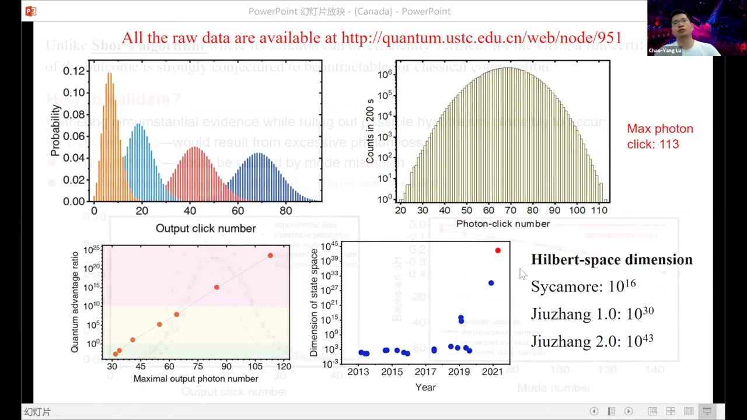
Jiuzhang 1.0 a 2.0
50
jednovidových stlačených stavů z 25 krystalů ppKTP
100 → 144
módů interferometru
113
kliknutí nejvýš (Jiuzhang 2.0)
Rozdělení počtu kliknutí a rozměr výstupního prostoru
10⁴³
rozměr výstupního prostoru (Sycamore 10¹⁶)
Notes:
Laser stovek kilohertzů místo 80 MHz kvůli špičkovému výkonu, deformovatelné zrcadlo proti disperzi. Stimulovaná PDC: dvojí průchod krystalem dá čtyřikrát jasnější světlo.

Slide 12
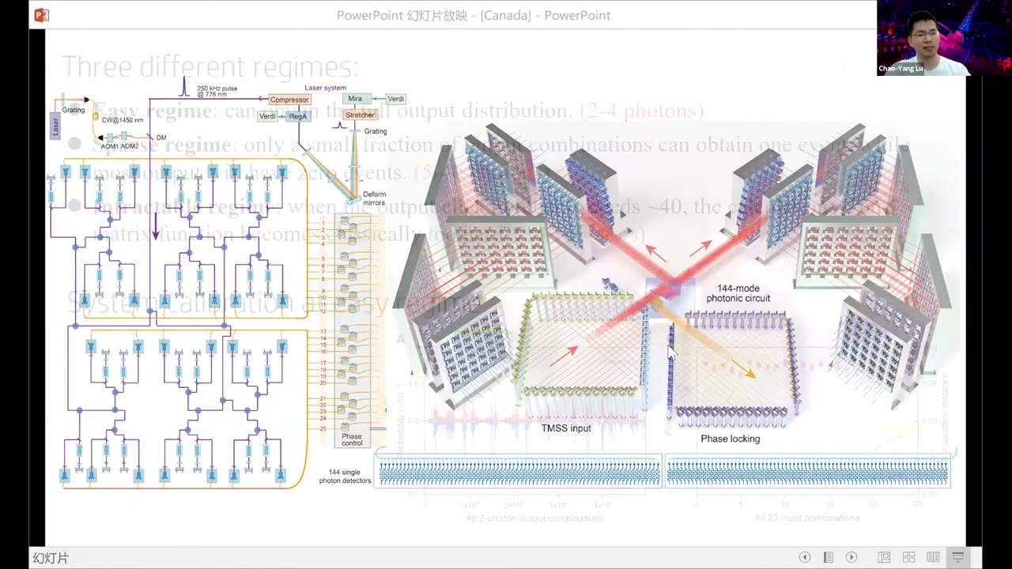
Cena za GBS: fázová stabilita
Proč
Stlačené vakuum nese fázi; změna dráhy změní matici B a celé rozdělení.
Kolik
50 drah po 22 m stabilizovaných na 25 nm, v Jiuzhangu 2.0 na 15 nm.
Co to znamená
15 nm u fotonů 1550 nm je fáze asi 0,06 rad; přes rok učení.
Celé zařízení: laser, zdroje, vlákna s fázovým zámkem, interferometr
Notes:
Aktivní zámek: vlákno navinuté na piezoelektrickém válečku. Pasivní stabilizace celého bloku interferometru.

Slide 13
Tři režimy podle počtu kliknutí
režim | kliknutí | co platí
snadný | 2–4 | jde naměřit celé rozdělení; kalibrace s věrností asi 0,99
řídký | 5–40 | většina vzorů nepadne ani jednou
neřešitelný | nad 40 | jedna pravděpodobnost je klasicky příliš těžká
Notes:
Data s nízkým výkonem (do zhruba 20 kliknutí) si může ověřit každý na notebooku; vysoký výkon potřebuje superpočítač.

Slide 14
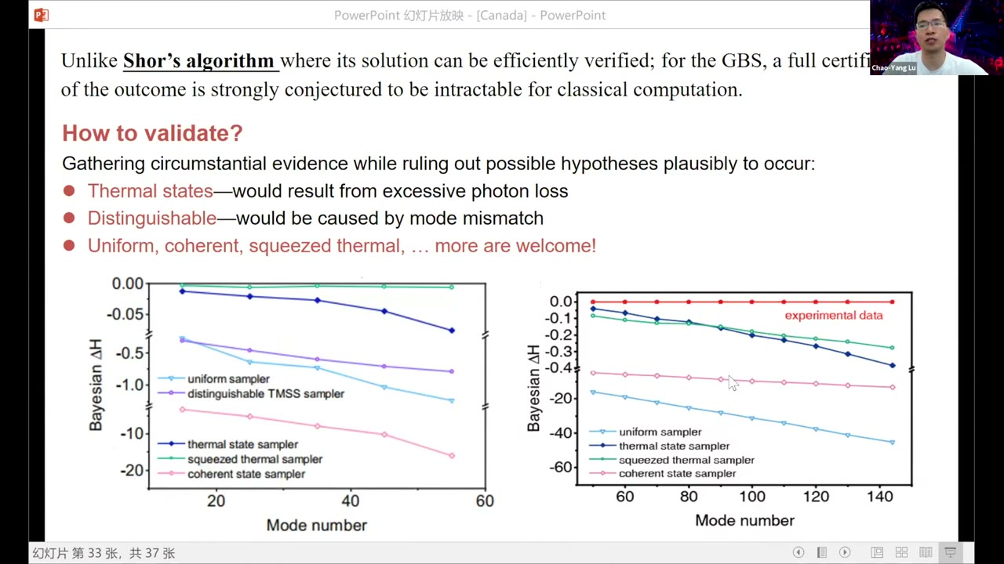
Ověření, když výsledek nejde přepočítat
1
Vyloučit podvrhy
tepelné stavy (ztráty), rozlišitelné fotony (nesoulad módů), rovnoměrné, koherentní…
2
Bayesovský test ΔH
na podsystémech 60–144 módů; záporné ΔH = data spíš z ideálního GBS
3
Extrapolace
test sílí s velikostí podsystému, ale je to úsudek, ne důkaz
Jak ověřovat podle Lua
Notes:
Lu sám přiznává, že teorie ověřování boson samplingu je méně vyspělá než u náhodných obvodů, a vyzývá komunitu. Data jsou veřejná.

Slide 15
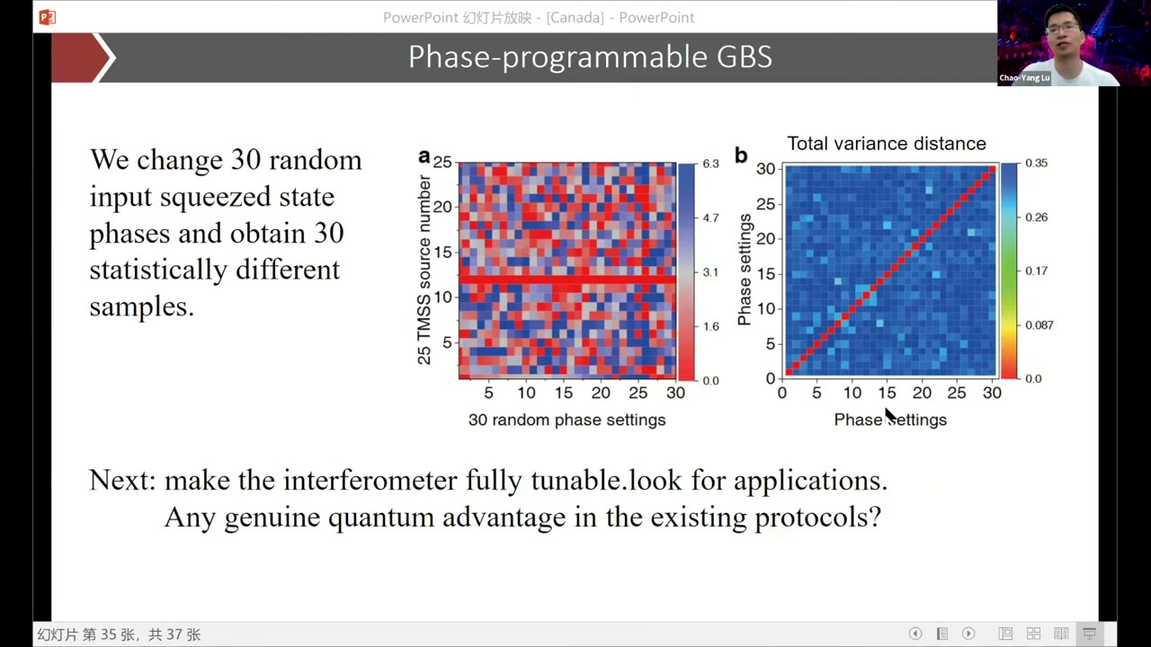
Co se stalo potom (naše shrnutí)
Borealis (Xanadu 2022): programovatelný GBS v časových módech, 216 módů
Jiuzhang 3.0 (2023): pseudo-rozlišení počtu fotonů, až 255 kliknutí
Villalonga a kol. 2021: levný klasický vzorkovač obstojí v testech nízkořádových korelací
Bulmer a kol. 2022, Oh a kol. 2024: rychlejší klasické algoritmy využívající ztráty
Ztráty jsou slabé místo: stav se blíží tepelnému a jde snáz simulovat
Fázově programovatelný GBS: 30 statisticky odlišných nastavení
Notes:
Přesně podle Vaziraniho: výhoda je proces. Diskuse o tom, které pokusy výhodu skutečně ukázaly, běží dál.

Slide 16
Co si vzít pro Monte Carlo na GBS
Programovatelnost je podmínka: odhad potřebuje vzorkovat z konkrétní matice B
Prahové detektory dávají torontiány, ne hafniány
Vyloučené podvrhy jsou zdroje systematické chyby odhadu
Řídký režim má těžký chvost hodnot výstřelů
Ověřovat malými podúlohami a testy proti alternativám
Notes:
Naše kapitola. Souvisí se stránkami Monte Carlo na GBS, Kdy odhad rizika přes GBS selže a laboratoří boson samplingu v simulátoru čipu.

